Slide 1
Исследование динамики связей на рыночном графе
Факультет информатики, математики и компьютерных наук
Магистерская программа ”Интеллектуальный анализ данных”
Нижний Новгород
2023
Выполнил: студент группы 22 МАГ ИАД Рухович Игорь Владимирович
Руководитель: профессор, ведущий научный сотрудник Колданов Александр Петрович

Slide 2
Магистерская программа ”Интеллектуальный анализ данных”
Исследование динамики связей на рыночном графе
Введение
Проблема анализа рынка
Поведение рынка очень сложно предсказать
Тот, кто знает больше информации о рынке, имеет преимущество
Рыночный граф хорошо подходит для анализа рынка

Slide 3
Магистерская программа ”Интеллектуальный анализ данных”
Исследование динамики связей на рыночном графе
Постановка задачи
Наша задача
Понять, как устроен и чем полезен граф рынка
Получить некоторые реальные рыночные данные
Провести анализ изменений рыночного графа во времени
Попробовать разные модификации графа рынка

Slide 4
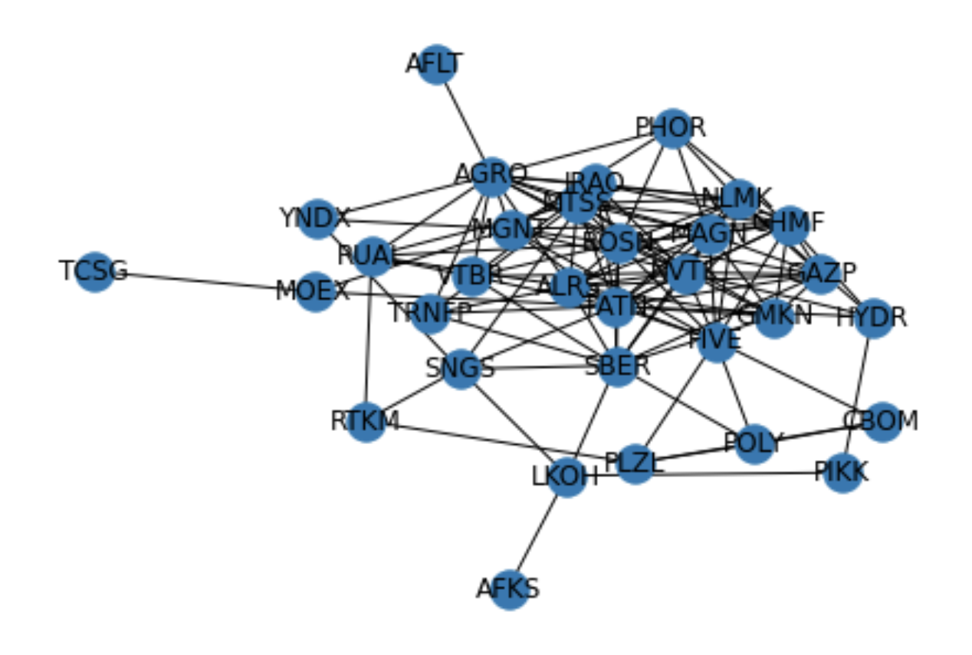
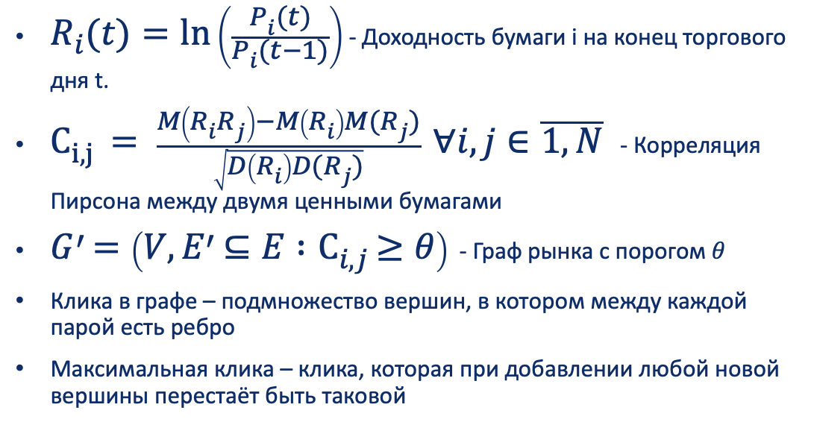
Магистерская программа ”Интеллектуальный анализ данных”
Исследование динамики связей на рыночном графе
Известные подходы
Граф рынка
$R_{i}(t)=ln⁡\left(\frac{P_{i}(t)}{P_{i}(t−1)}\right)$ - Доходность бумаги i на конец торгового дня t.
$C_{i,j} = \frac{M\left(R_{i}R_{j}\right)−M\left(R_{i}\right)M(R_{j})}{\sqrt{D\left(R_{i}\right)D(R_{j})}} ∀i, j∈\overline{1, N}$ - Корреляция Пирсона между двумя ценными бумагами
$G^{′}=\left(V,E^{′}⊆E :С_{i,j}≥θ\right)$ - Граф рынка с порогом $θ$
Клика в графе – подмножество вершин, в котором между каждой парой есть ребро
Максимальная клика – клика, которая при добавлении любой новой вершины перестаёт быть таковой
Пример некоторого графа российского рынка

Slide 5
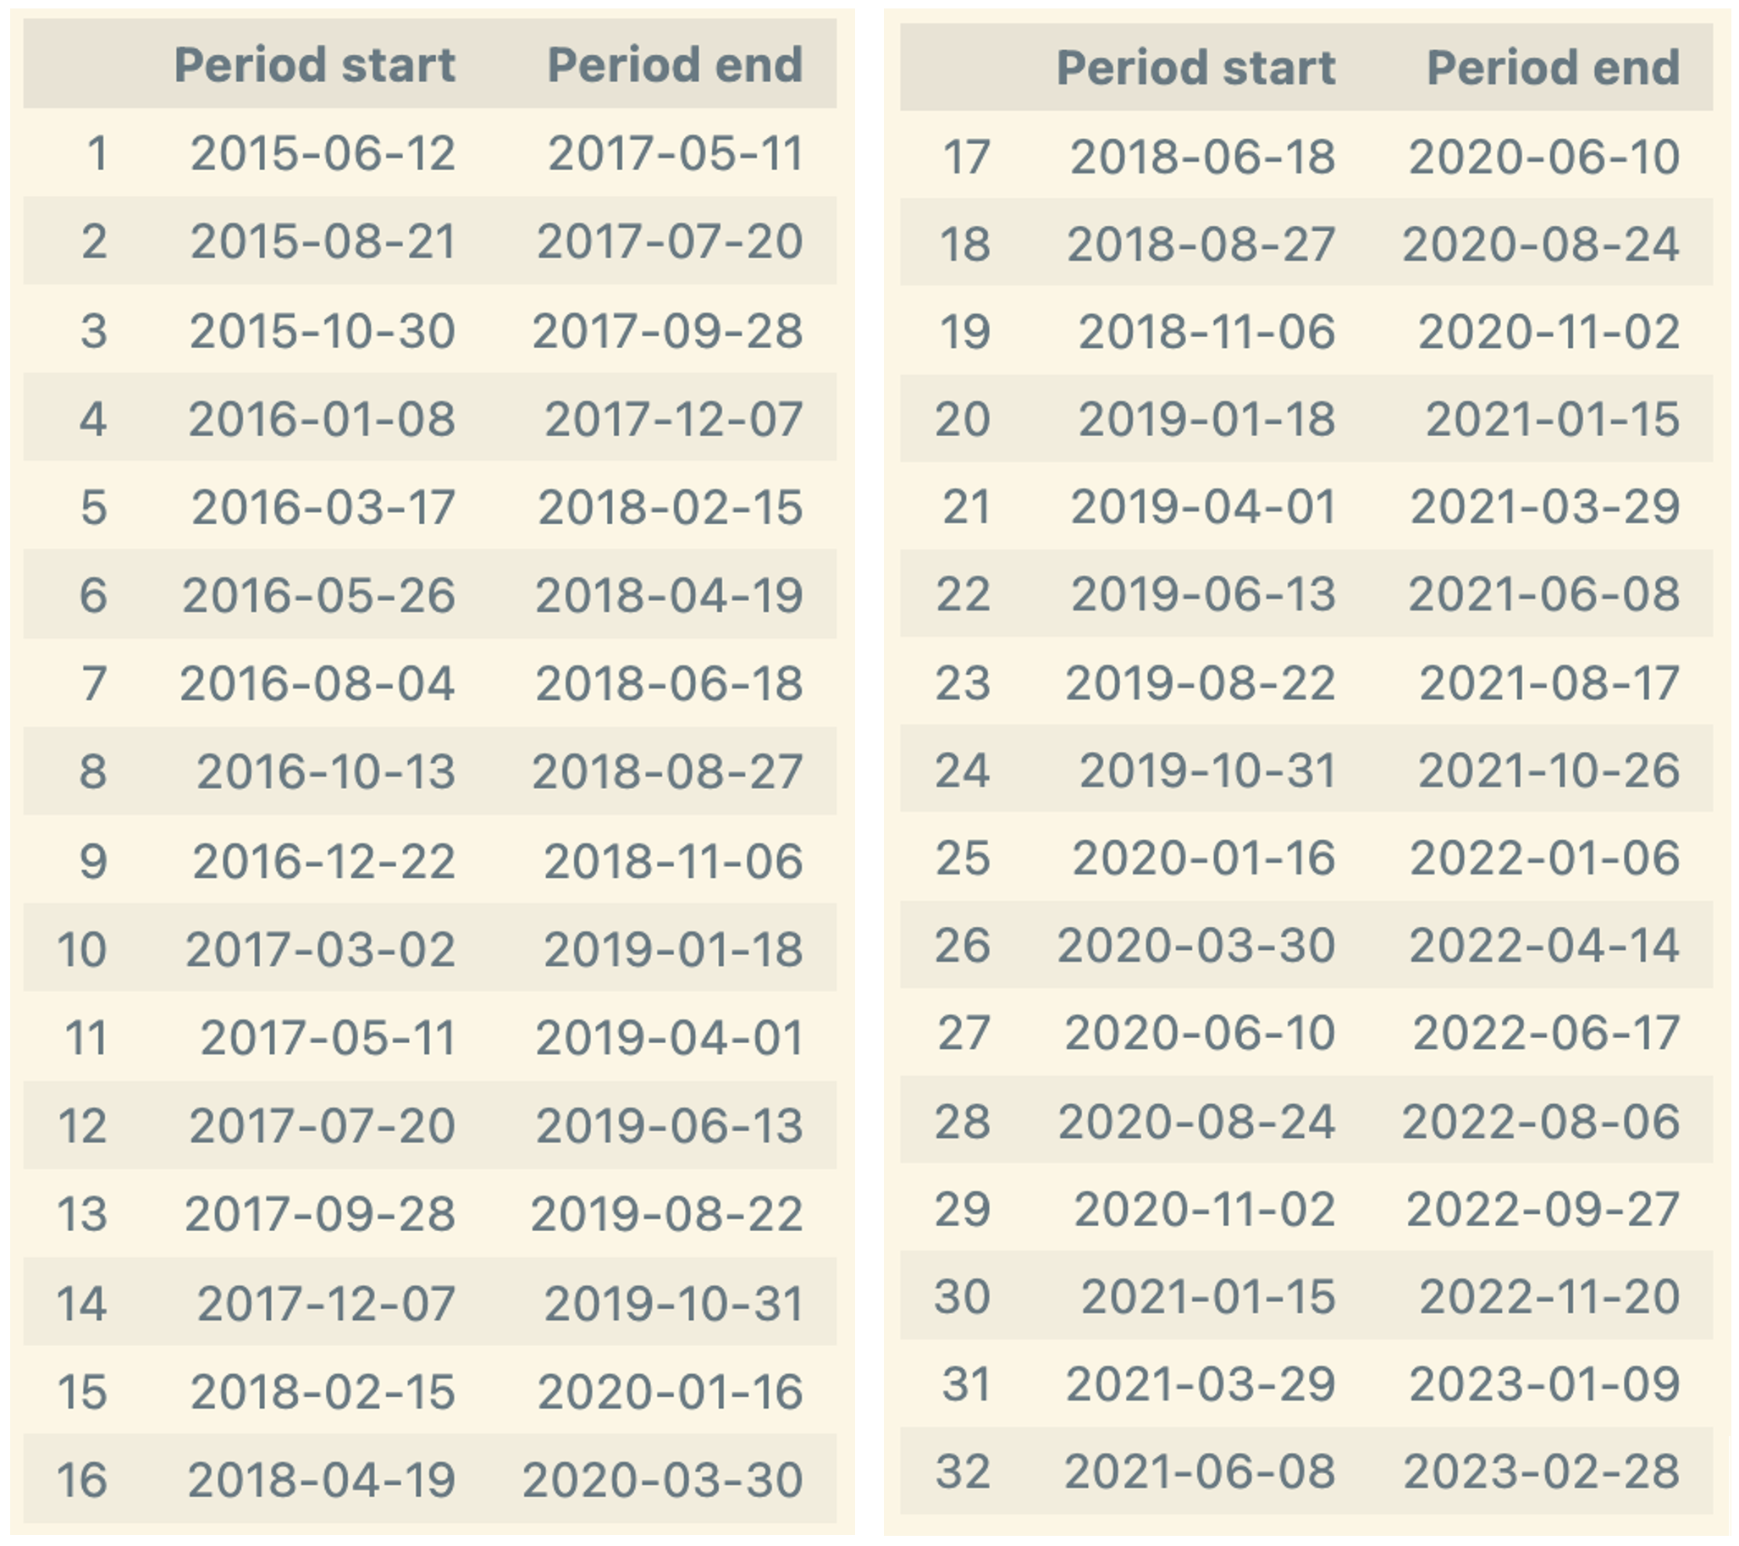
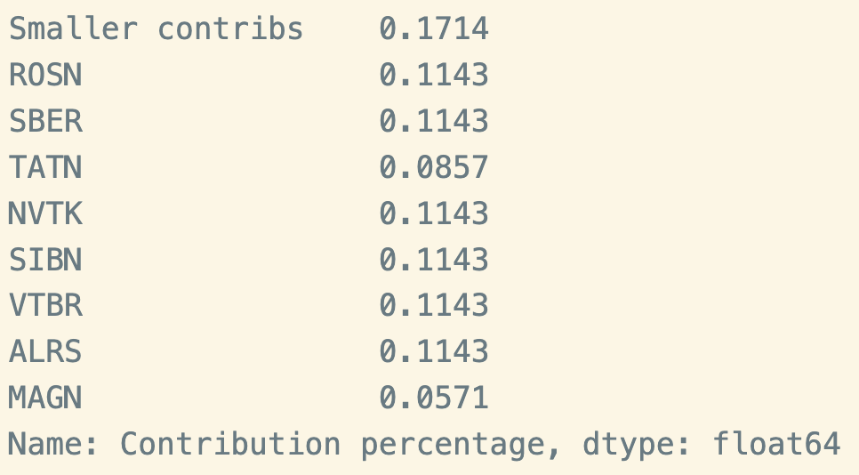
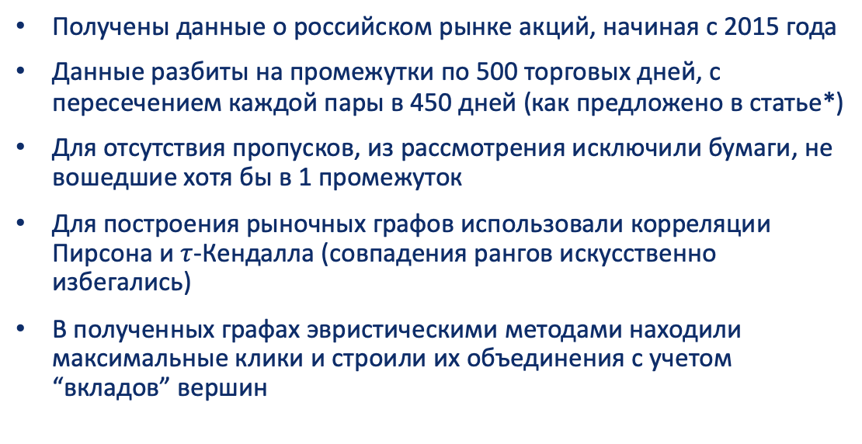
Магистерская программа ”Интеллектуальный анализ данных”
Исследование динамики связей на рыночном графе
Наш подход
Что было сделано
Получены данные о российском рынке акций, начиная с 2015 года
Данные разбиты на промежутки по 500 торговых дней, с пересечением каждой пары в 450 дней (как предложено в статье*)
Для отсутствия пропусков, из рассмотрения исключили бумаги, не вошедшие хотя бы в 1 промежуток
Для построения рыночных графов использовали корреляции Пирсона и $τ$-Кендалла (совпадения рангов искусственно избегались)
В полученных графах эвристическими методами находили максимальные клики и строили их объединения с учетом “вкладов” вершин
Полученные промежутки длиной 500 торговых дней
Пример объединения максимальных клик рыночного графа
(*). Vizgunov, A.N., Goldengorin, B., Kalyagin, V.A., Koldanov, A.P., Koldanov, P., Pardalos, P.M.: Network approach for the Russian stock market // Comput. Manag. Sci. 11:45–55, (2014)

Slide 6
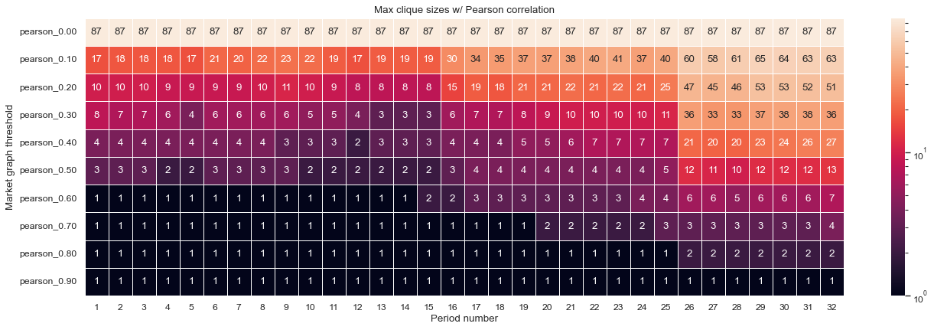
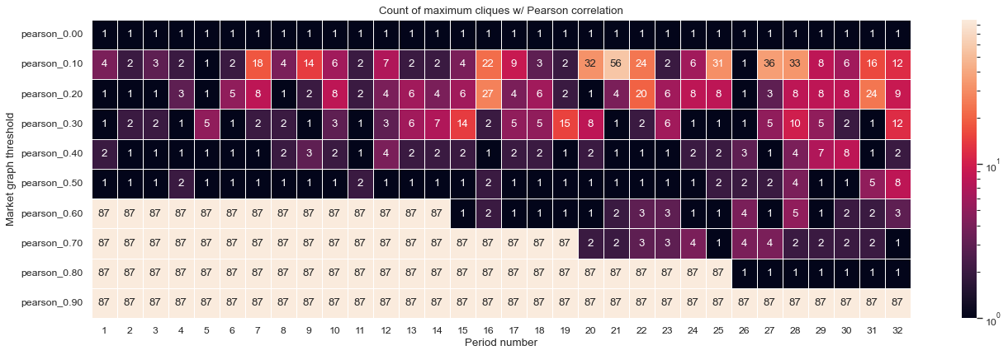
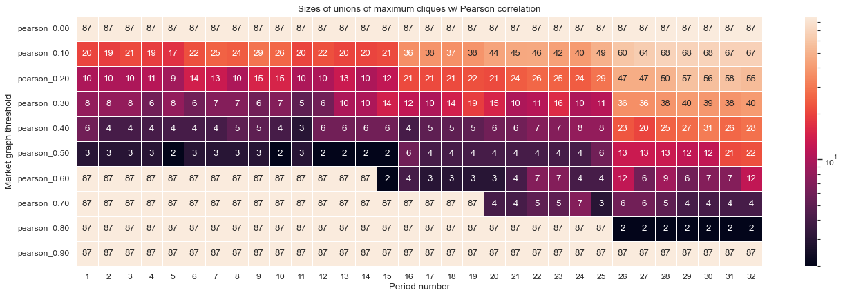
Магистерская программа ”Интеллектуальный анализ данных”
Исследование динамики связей на рыночном графе
Результаты
Анализ результатов
Для каждого рыночного графа были вычислены:
Размер максимальной клики (сверху справа)
Количество клик максимального размера (снизу)
Размер объединения вершин из максимальных клик (снизу справа)
Для наглядности, характеристики представлены на тепловых картах

Slide 7
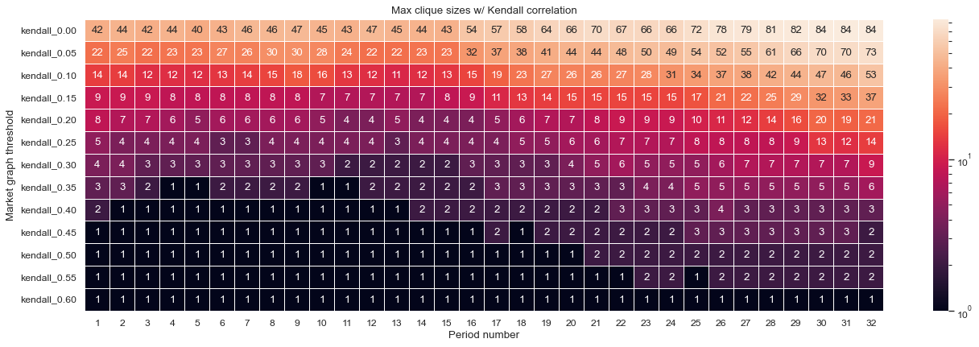

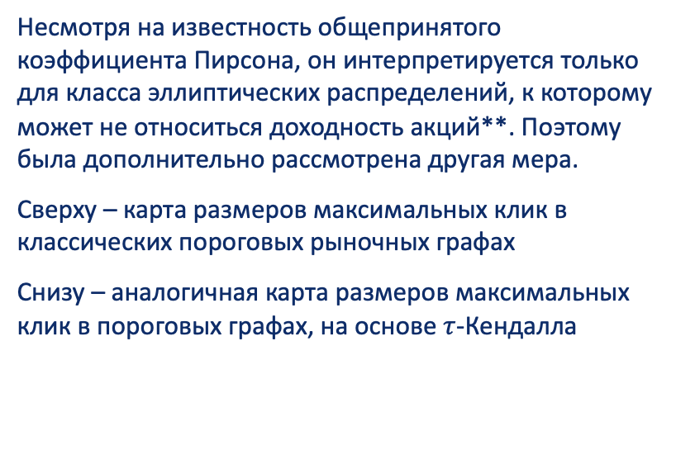
Магистерская программа ”Интеллектуальный анализ данных”
Исследование динамики связей на рыночном графе
Результаты
Сравнение с $τ$-Кендалла
Несмотря на известность общепринятого коэффициента Пирсона, он интерпретируется только для класса эллиптических распределений, к которому может не относиться доходность акций**. Поэтому была дополнительно рассмотрена другая мера.
Сверху – карта размеров максимальных клик в классических пороговых рыночных графах
Снизу – аналогичная карта размеров максимальных клик в пороговых графах, на основе $τ$-Кендалла
(**). Bautin G.A., Kalyagin V.A., Koldanov A.P., Koldanov P.A., Pardalos P.M.: Simple Measure of Similarity for the Market Graph Construction // Computational Management Science. Vol. 10. P. 105—124, (2013)

Slide 8
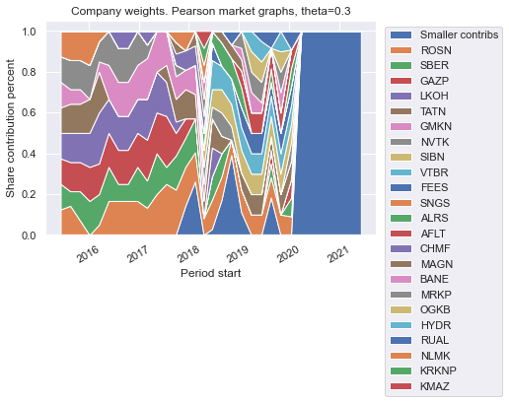
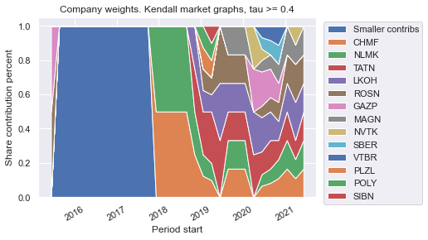
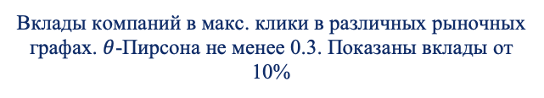

Магистерская программа ”Интеллектуальный анализ данных”
Исследование динамики связей на рыночном графе
Результаты
Объединения максимальных клик
Вклады компаний в макс. клики в различных рыночных графах. $τ$-Кендалла не менее 0.4. Показаны вклады от 3%
Вклады компаний в макс. клики в различных рыночных графах. $θ$-Пирсона не менее 0.3. Показаны вклады от 10%

Slide 10
Заголовок
Исследование динамики связей на рыночном графе
Тексттфывф фыв фыв

Slide 12
фыв

Slide 17
Название столбца | Кооперация | Минимизация | Актуализация | Верификация | Буферизация
Показатели эффективности | 12 343 567 | 3 287 498 | 34 353 | 456 578 678 | 23 424
Еще показатели, но эффективности ли? | 345 353 | 28 764 | 67 868 | 909 837 459 | 900 077
И еще немного показателей | 67 868 | 1 293 090 | 23 324 213 | 12 334 | 34 567
ИТОГО | 63 836 746 | 35 216 735 | 75 984 375 | 3 984 759 835 | 34 785

Slide 18
Название столбца | Актуализация | Верификация | Буферизация
Показатели эффективности | 34 353 | 456 578 678 | 23 424
Еще показатели, но эффективности ли? | 67 868 | 909 837 459 | 900 077
И еще немного показателей | 23 324 213 | 12 334 | 34 567
ИТОГО | 75 984 375 | 3 984 759 835 | 34 785

Slide 19

Название подразделения в две или три строки (10pt)
Название презентации может быть набрано в две или три строки (10pt)
Название раздела может быть набрано в две или три строки (10pt)
19
Дополнительная цветовая гамма
Для оформления графиков, таблиц, диаграмм могут потребоваться дополнительные цвета и вы совершенно правы, задавая вопрос, какие цвета использовать и где их взять. Мы предлагаем использовать палитру цветов Вышки для этих целей.

Slide 20
Для оформления графиков, таблиц, диаграмм могут потребоваться дополнительные цвета и вы совершенно правы, задавая вопрос, какие цвета использовать и где их взять. Мы предлагаем использовать палитру цветов Вышки для этих целей.

Slide 21
Для оформления графиков, таблиц, диаграмм могут потребоваться дополнительные цвета и вы совершенно правы, задавая вопрос, какие цвета использовать и где их взять. Мы предлагаем использовать палитру цветов Вышки для этих целей.

Slide 22
Диаграммы и графики можно делать с использованием паттернов, которые доступны в Power Point, главное не переборщить с украшательством. Для заливки можно выбрать основной темно-синий цвет и дополнительный синий.

